Slide 1
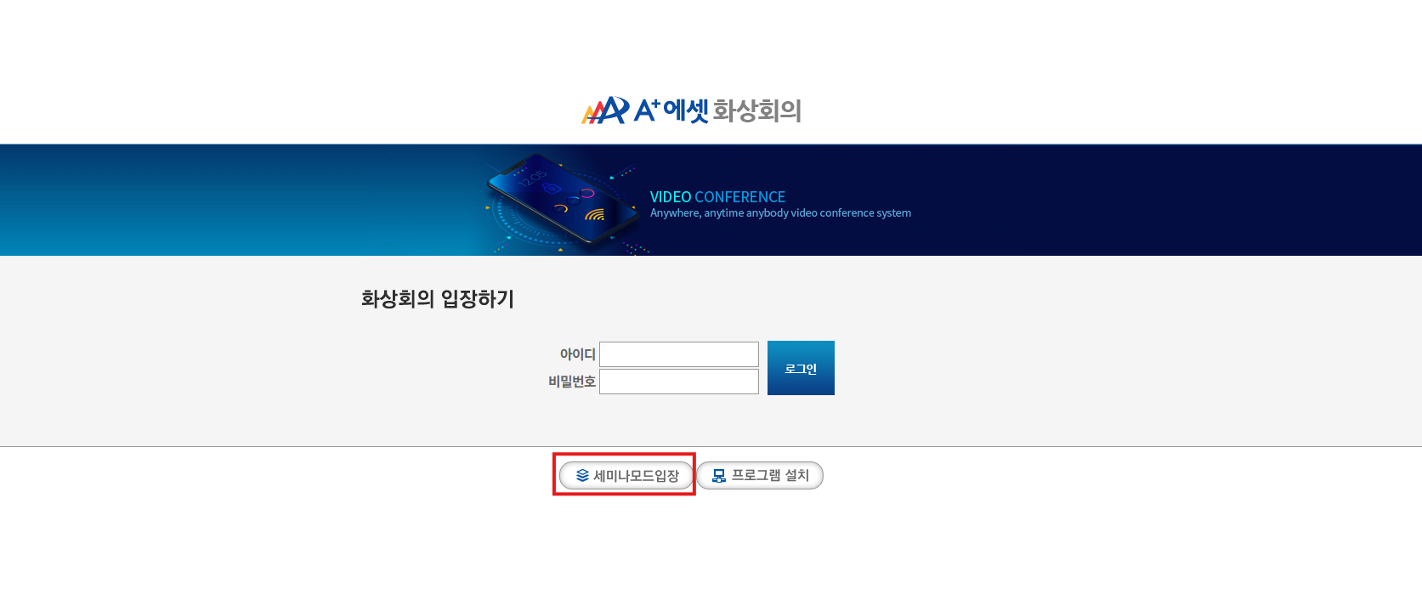
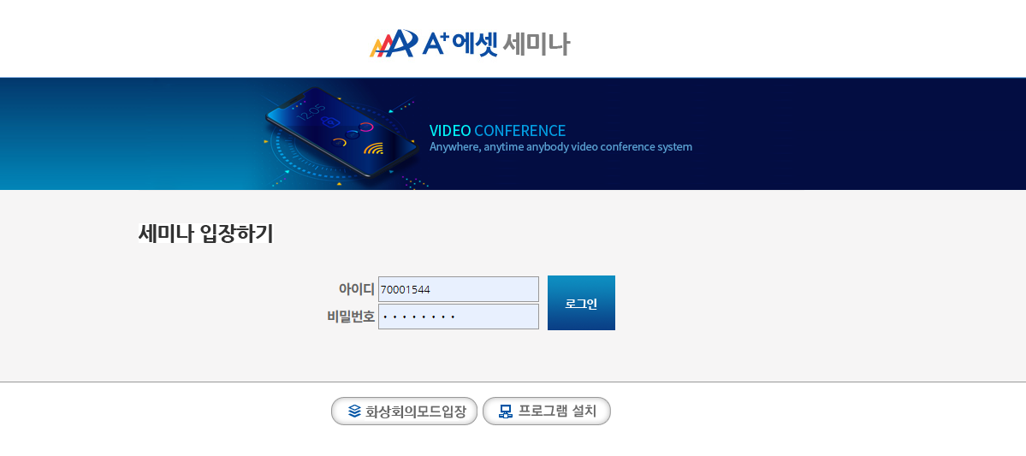
A+화상회의 접속 (https://vc.aplusga.com)
세미나모드입장 선택 후 로그인 (A+월드, 세일즈 : ID, PW)

Slide 2
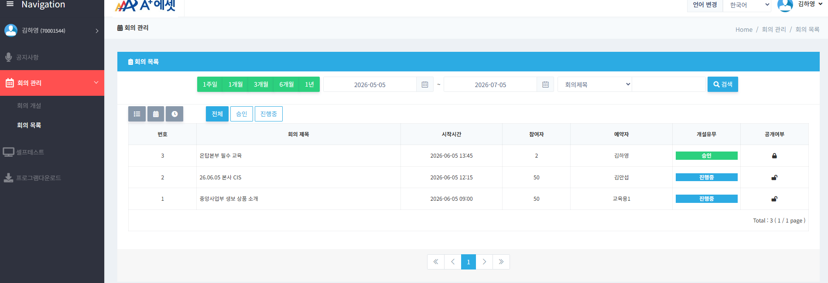

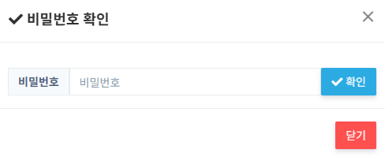
DB교육 선택 후 비밀번호 입력
선택
입력

Slide 3
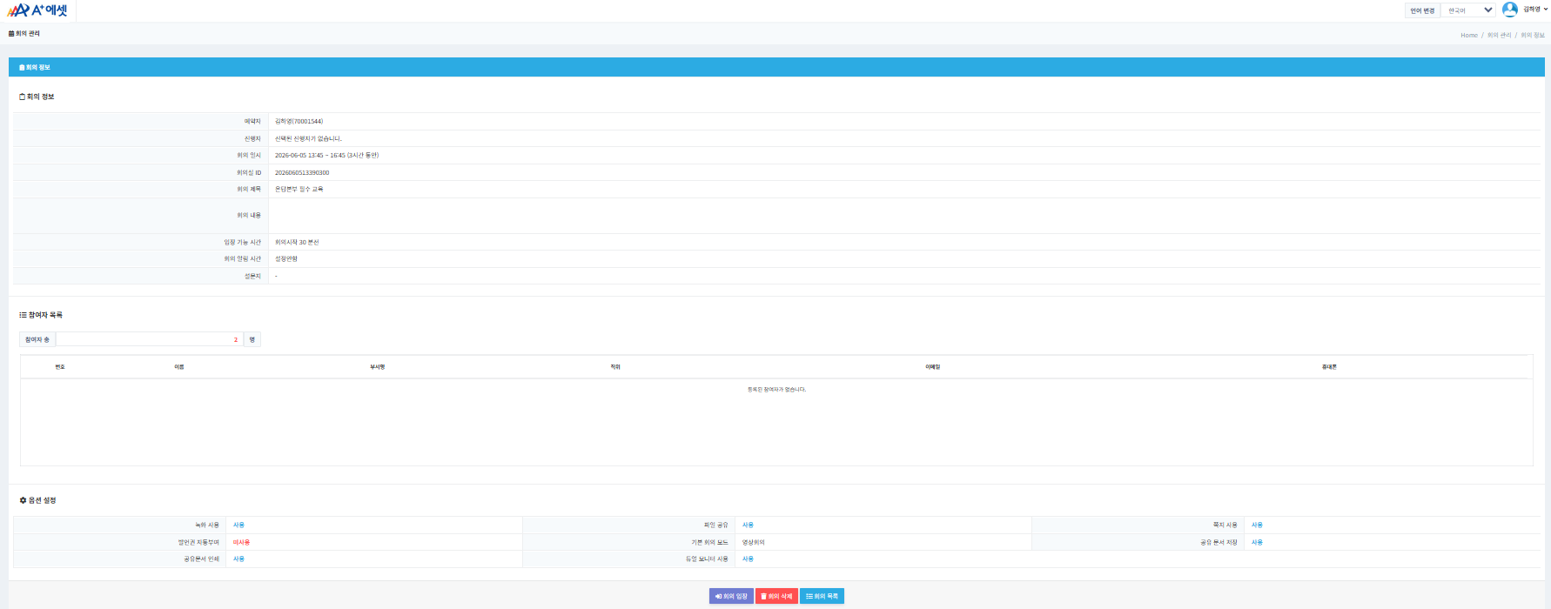
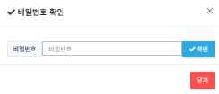
회의 입장 선택 후 비밀번호 입력
선택
선택

Slide 4
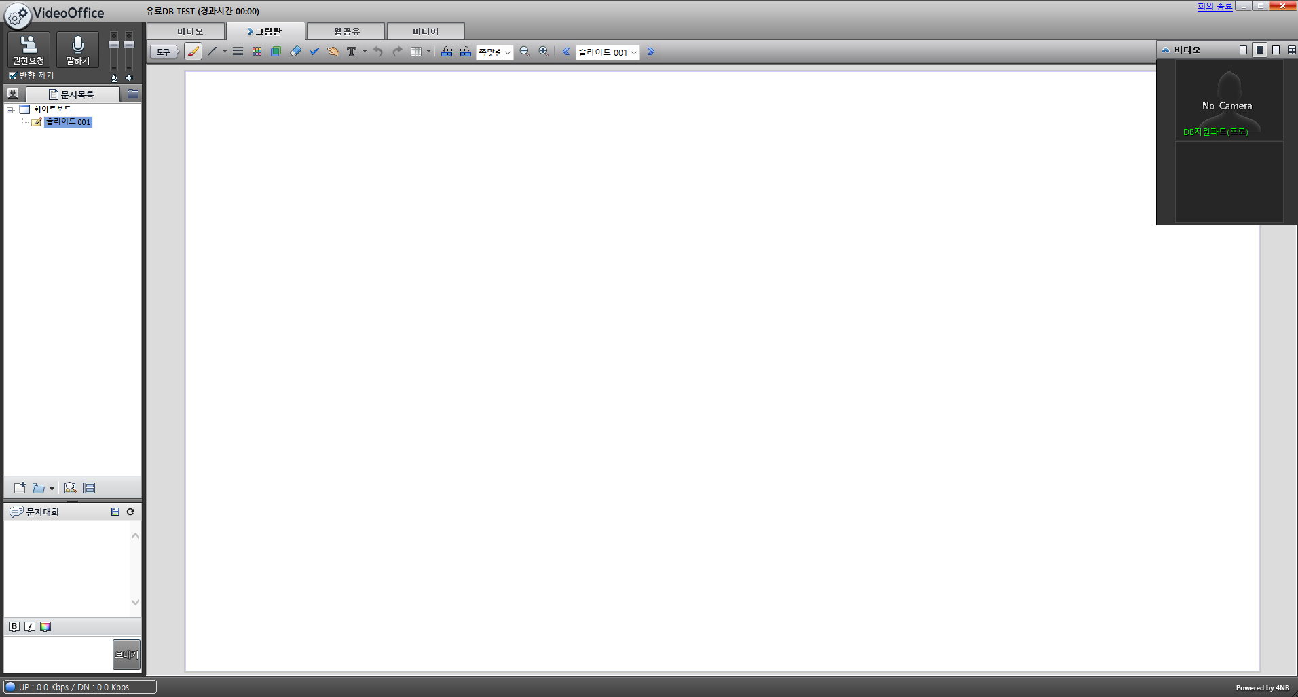
접속 완료

